Slide 1
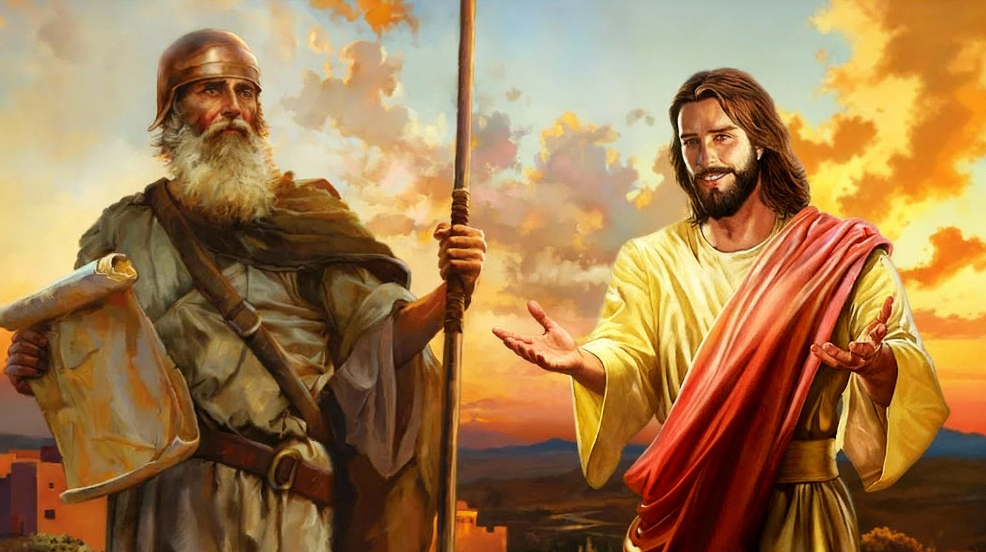
ІСТИННИЙ ІСУС НАВИН
Урок 10 за 6 грудня 2025

Slide 2
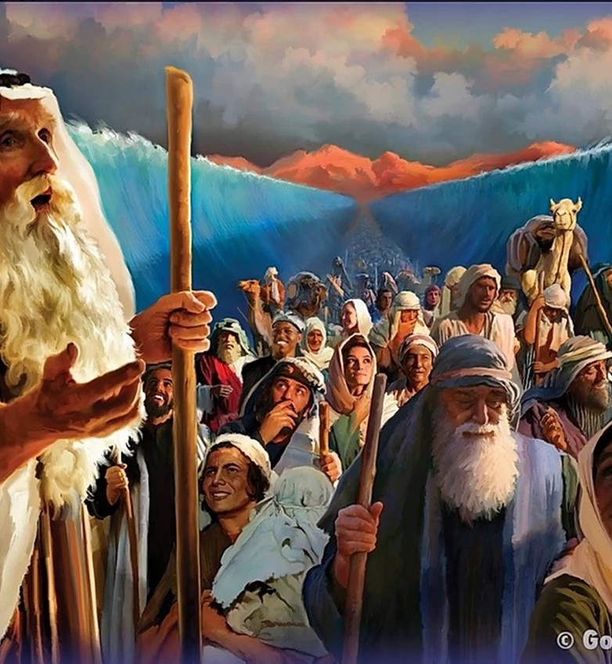
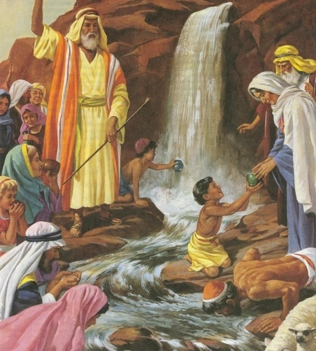
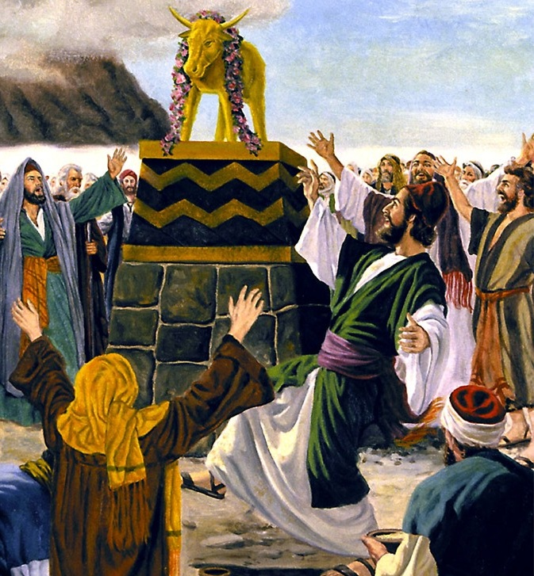
“[Все] це сталося з ними як прообраз, і записано як пересторога для нас, для яких настав кінець віків.” (1 Кор. 10:11)

Slide 3

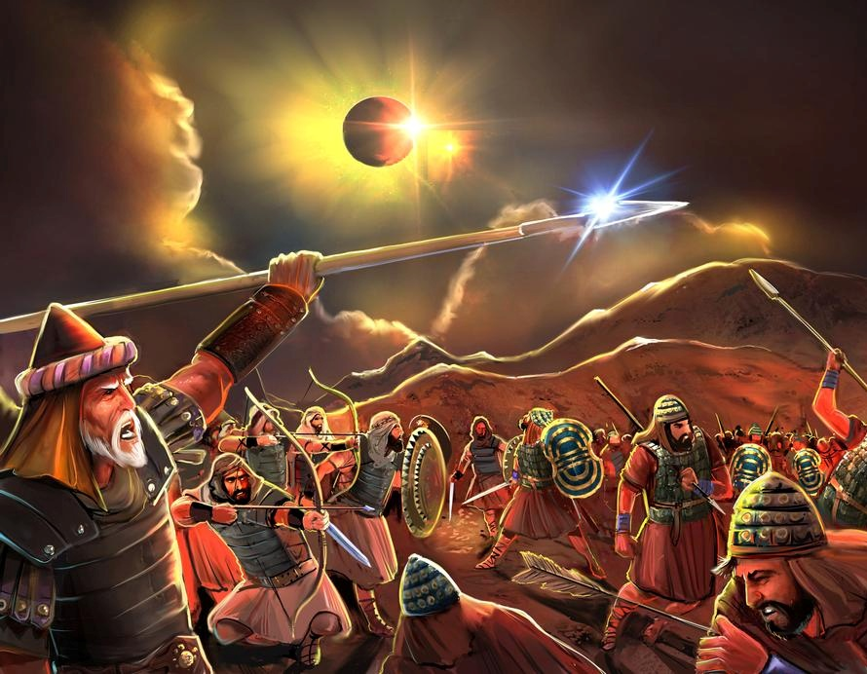
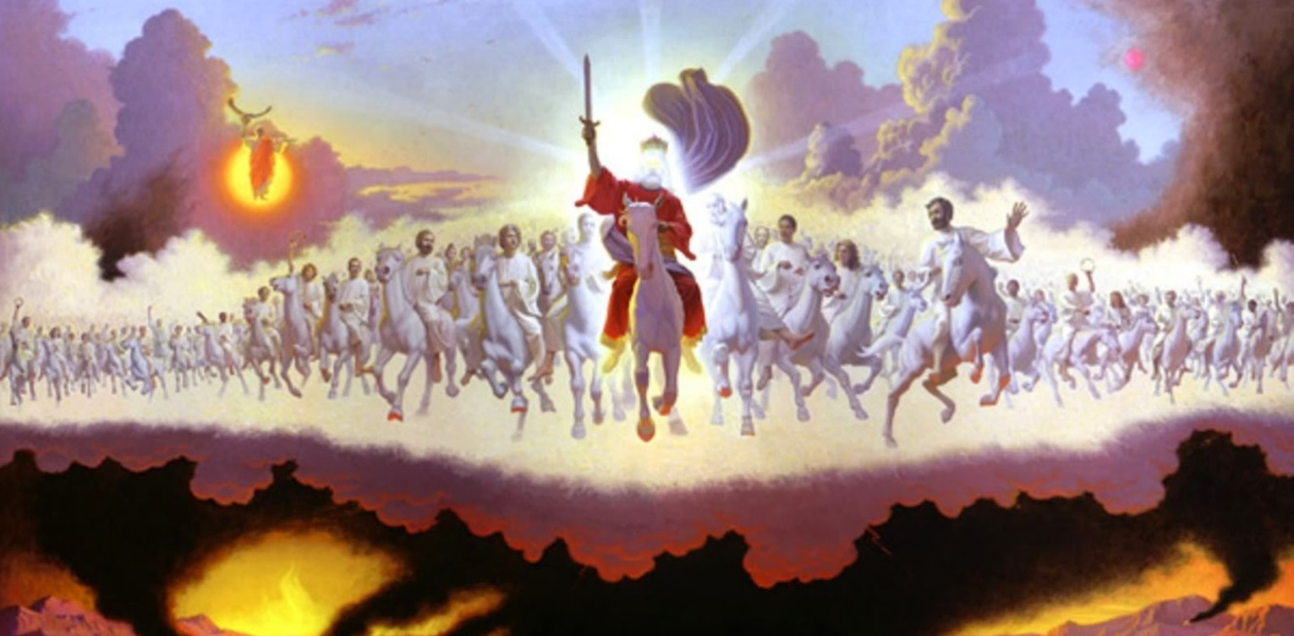







Ми можемо тлумачити життя Ісуса Навина, описане в П'ятикнижжі та в самій книзі Ісуса Навина, двома різними (і взаємодоповнюючими) способами: як історію та символічно.
Щоб правильно символічно інтерпретувати постать Ісуса Навина, нам спочатку потрібно знати правила, які регулюють біблійну символіку: прообрази та антитипи.
Як тільки це буде зроблено, ми простежимо символізм Ісуса Навина в решті Біблії, щоб знайти послання, які Бог залишив нам через Своє Слово стосовно «символічного Ісуса Навина».
Біблійна символіка:
  Що таке типологія?
  Класифікація типології.
Символізм Ісуса Навина:
  Ісус Навин як прообраз.
  Антитип Ісуса Навина.
  Ісус Навин як символ Церкви.

Slide 4

БІБЛІЙНИЙ СИМВОЛІЗМ

Slide 5


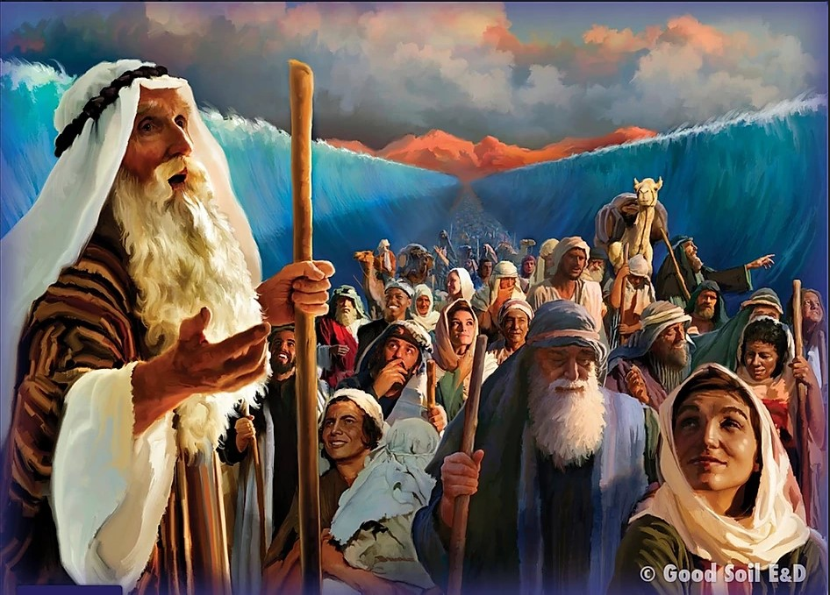
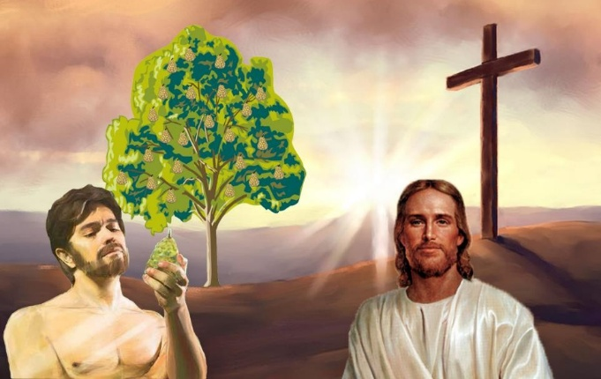
ЩО ТАКЕ ТИПОЛОГІЯ?
«Це сталося з ними як приклади [прообрази], і це було записано як попередження для нас, на кого прийшов кінець віків».
(1 Коринтян 10:11)
Павло – та інші біблійні автори – використовують слово «прообраз» для позначення історичної постаті або події, яка представляє щось або когось з його часу та/або майбутнього (так званий «антитип»).
Наприклад, у Римлян 5:14 Адама називають прообразом [«фігурою» в RV60] «того, хто мав прийти», тобто Ісуса — антитипом.
Тип
Антитипна реклама
Новий Давид (Єр. 23:5))
Прототип
Ісус (Мт. 27:46)
Давид (Псалом 22:1)
Тип
Жертвопринесення (Лев. 1:3-5)
Антитипна реклама
Стражденний слуга (Іс. 53:5-7)
Прототип
Смерть Ісуса (Ів. 19:16-18)
У Старому Завіті ми часто знаходимо вказівку на те, що певні персонажі чи події є прообразами чогось майбутнього. Розглянемо два приклади:

Slide 6

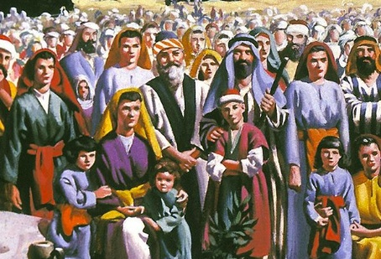
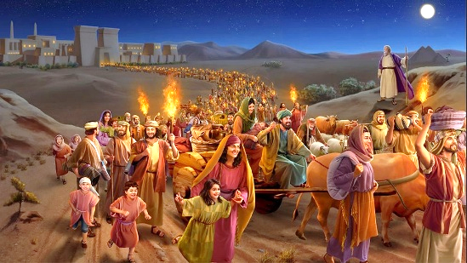
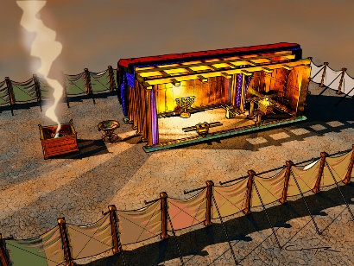
ТИПОЛОГІЧНІ КЛАСИ
«І він залишався там до смерті Ірода, щоб збулося те, що Господь сказав через пророка: «З Єгипту Я покликав Свого Сина» (Матвія 2:15)
Прообрази у Старому Завіті вказують на три різні види антитипу в Новому Завіті: Христос; Церква; та останні часи.
ТИПИ ТА АНТИТИПИ
Ізраїльl
Вихід
Святилище
Христос
Церква
Час кінця
Христос
Церква
Час кінця
Христос
Церква
Час кінця
Його забрали до Єгипту
Матвія 2:13-15
Новий Ізраїль
Галатам 6:16
144.000
Об’явлення 7:4
40 днів у пустелі
Maтвія 3:16-4:2
Хрещені та підтримані Христом
1 Кор.10:1-6
Вихід з відступницьких церков
Об’явлення 18:4
Він був як храм серед нас
Івана 1:14; 2:21-22
Ми – храм Божий
1 Кор. 3:16-17
Новий Єрусалим, наш храм
Об’явл. 21:2-3
TИП
AНТИТИП

Slide 7

СИМВОЛІЗМ ІСУСА
НАВИНА

Slide 8


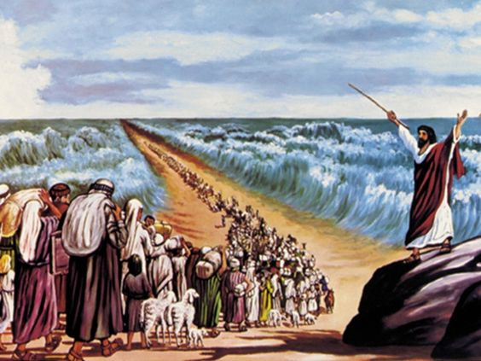
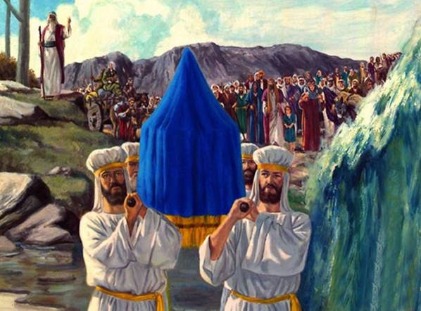
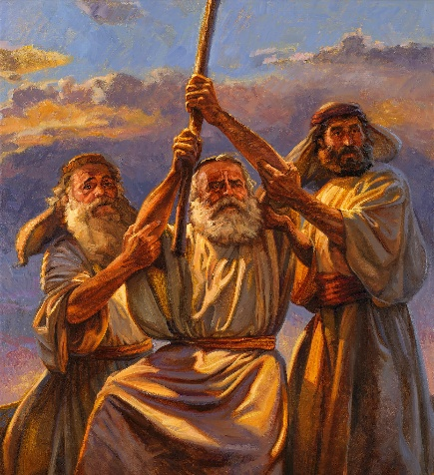
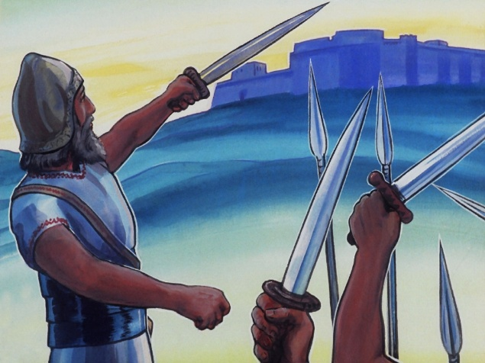
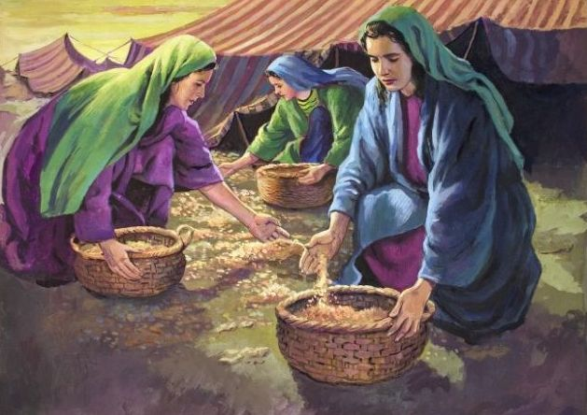
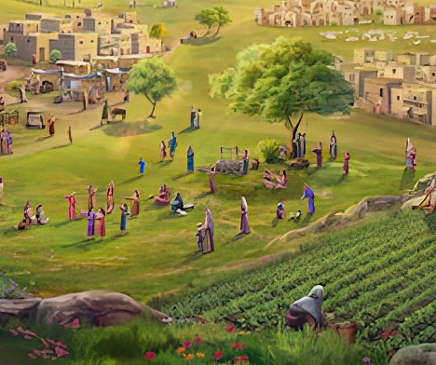
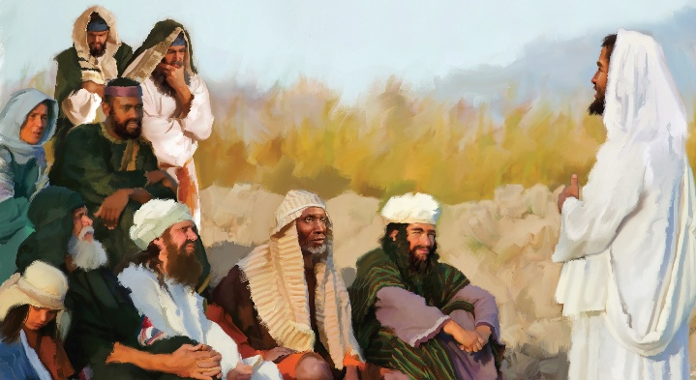
ІСУС НАВИН ЯК ТИП
«Господь, Бог твій, поставить тобі Пророка з-поміж твого народу, як мене; Його слухай».
(Повторення Закону 18:15)
Ісус Навин частково виконав пророцтво Мойсея щодо другого пророка, який мав вести народ (Повторення Закону 18:15-19).
Як і Мойсей, Ісус Навин отримував прямі послання від Бога; він святкував Пасху; він перетинав воду; він бачив Ангела Господнього; його простягнута рука принесла перемогу; він закликав людей залишатися вірними після його смерті тощо.
Хоча манна почала падати за Мойсея, вона припинилася за Ісуса Навина. Крім того, Ісус Навин виконав накази Мойсея щодо поділу землі та міст-сховищ.
Але люди розуміли, що пророцтво Мойсея поширювалося і на Ісуса Навина (Івана 1:21). Таким чином, і Мойсей, і Ісус Навин стали прообразами справжнього антитипу, який повністю здійснив пророцтво, дане Мойсею щодо «Пророка»: Ісуса (Дії 3:22-26).

Slide 9


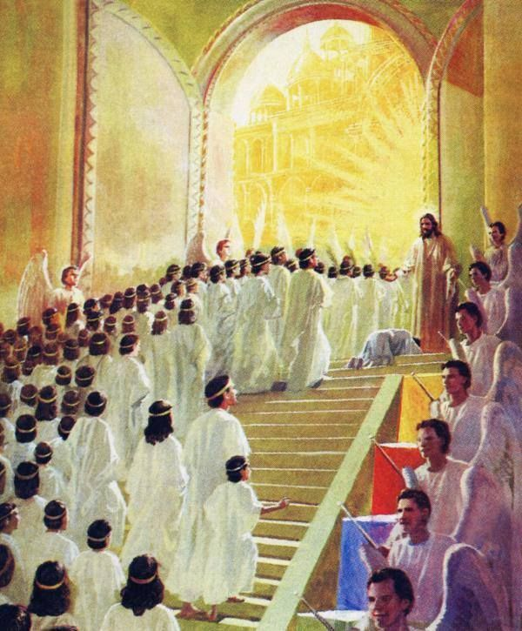
ПРОТИТИП ІСУСА НАВИНА
«Так говорить Господь: У час Мого милосердя Я відповім тобі, і в день спасіння Я допоможу тобі. Я буду пильнувати тебе і складу з тобою заповіт для народу, щоб повернути землю та посісти спустошену спадщину».(Ісая 49:8)
Метою війн, які очолював Ісус Навин, було утвердження ізраїльтян в Обіцяній землі. Ісая зображує роботу Месії як таку, що полягає в передачі «спустошеної спадщини [своєму народові]» (Іс. 49:8, RVA-2015), використовуючи ту саму термінологію, що й книга Ісуса Навина.
У якому сенсі життя і діяльність Ісуса Навина (як прообраз) відображені в житті та діяльності Ісуса (антитипу)?
Після свого хрещення в Йордані Ісус боровся проти сил зла.
Він розпочав свою роботу після 40 днів у пустелі
Він переміг ворога на хресті
Це дає нам перемогу над нашими духовними ворогами
Це дає нам справжній відпочинок.
Він дає нам нетлінну спадщину

Slide 10

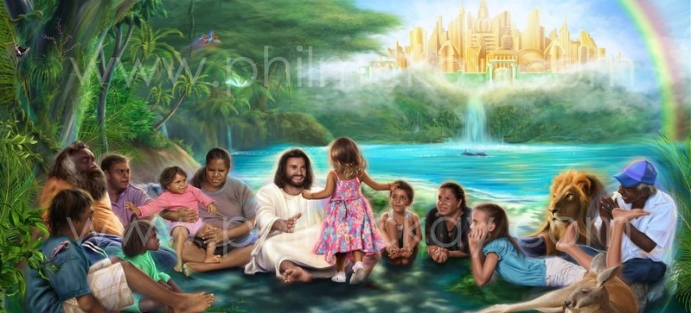
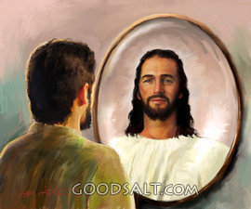
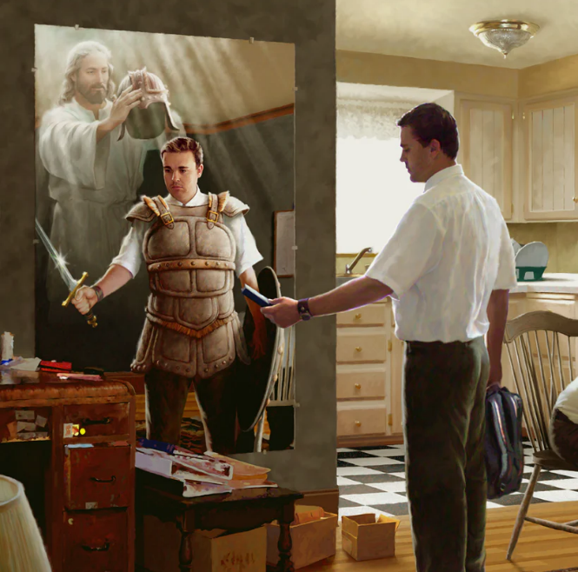

ІСУС НАВИН ЯК ПРОБРАЗ ЦЕРКВИ
«Бо наша боротьба не проти крові й тіла, але проти правителів, проти влади, проти світоправителів темряви цього світу, проти духовних сил злоби піднебесних». (Ефесян 6:12)
ІСУС НАВИН ТА ЦЕРКВА
Сьогодні нам належить боротися в битві, в якій нас веде наш «Ісус Навин», який озброює нас необхідними обладунками (Еф. 6:10-12).
Крім того, він уже призначив нам спадщину та наповнив нас духовними благословеннями (Еф. 1:3, 11).
ІСУС НАВИН ТА ОСТАНІЙ ЧАС
Але повне типологічне виконання пророцтва Ісуса Навина відбудеться в кінці, коли всі війська зла будуть знищені, і ми повністю заволодіємо нашою спадщиною: землею, де ми зможемо жити в упевненості (Об’явлення 20:7-9; Єзек. 28:26).
Доки той час не настане, давайте зростати в благодаті, як це робив Ісус Навин, дозволяючи Богові перетворювати нас, щоб ми щодня ставали трохи більше схожими на Нього.

Slide 11

«Ізраїль Божий, мандруючи до небесного Ханаану, має Вождя, якому не потрібні були людські повчання, щоб підготувати Його до місії божественного провідника; проте Він був удосконалений через страждання; «бо що Сам Він страждав, будучи спокушеним, то може допомогти й тим, хто спокушається». Євреїв 2:10, 18. Наш Викупитель не виявив людських недосконалостей чи слабкостей; але Він помер, щоб отримати наше право увійти до обіцяної землі».
E. G. W. (Патріархи та пророки, с. 456)

